Slide 1
SVM
Machine Learning con R

Slide 2
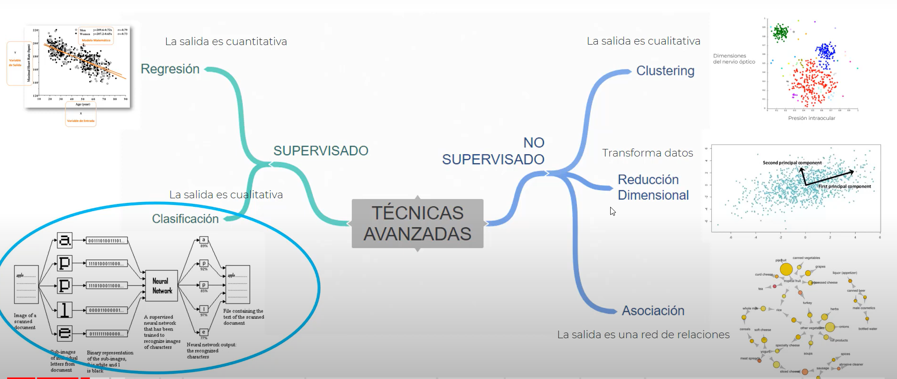
SVM Como clasificador

Slide 3
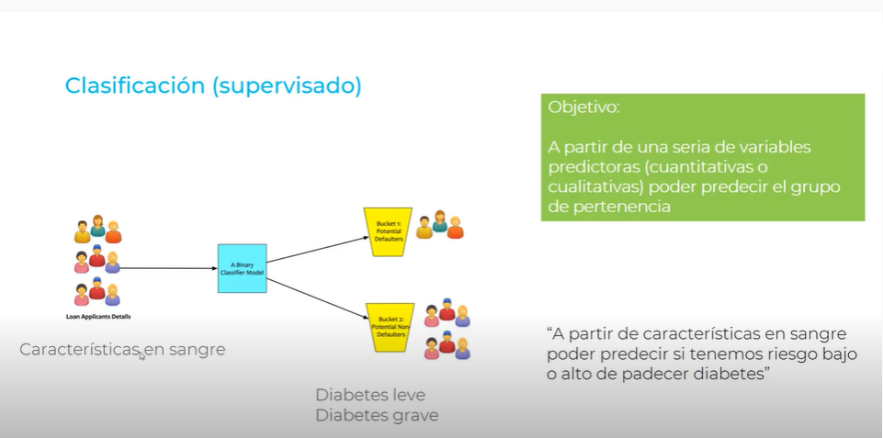
SVM Como clasificador

Slide 4
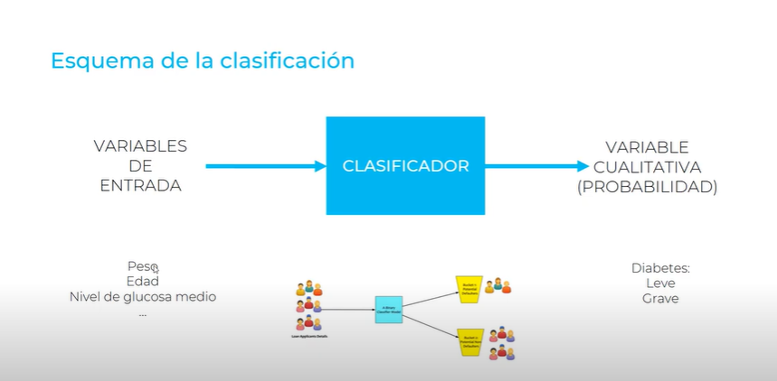
SVM Como clasificador

Slide 5
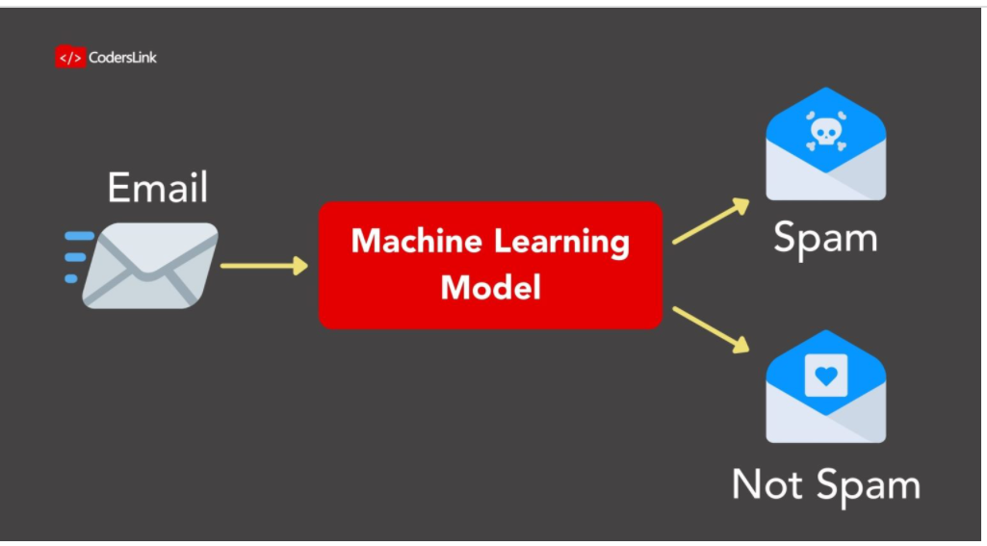

SVM Como clasificador
data(spam)

Slide 6
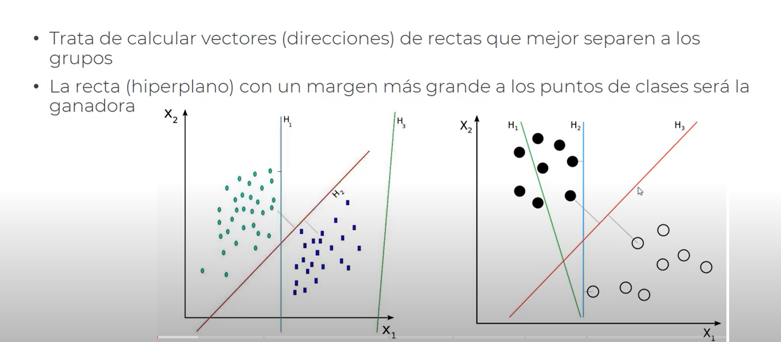
SVM Como clasificador

Slide 7
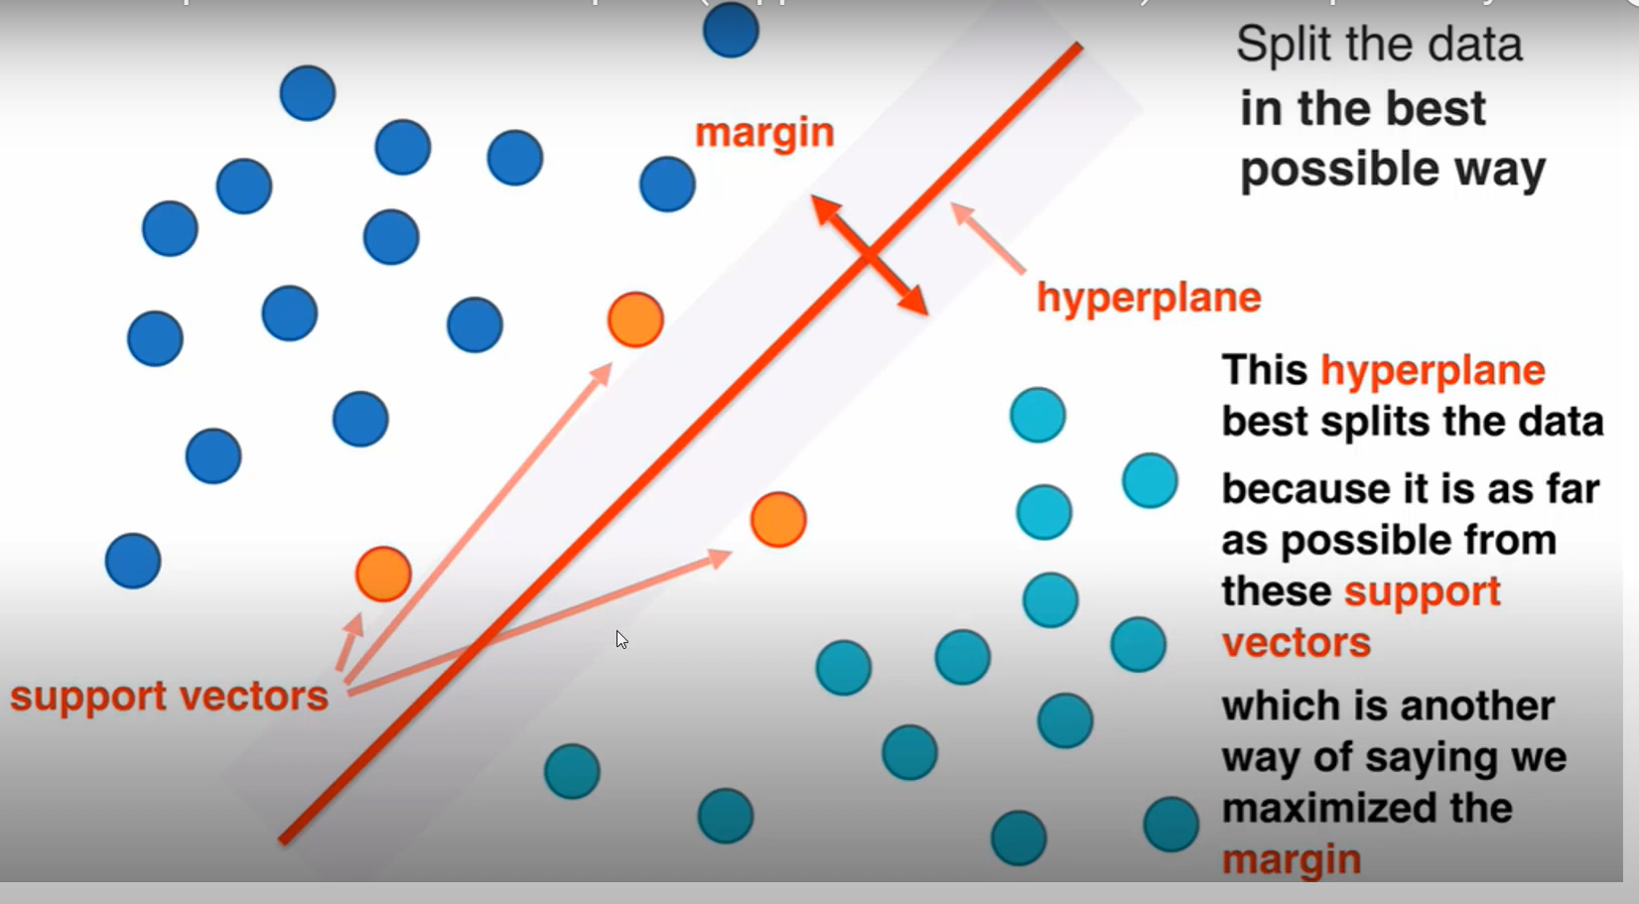
SVM Como clasificador

Slide 8
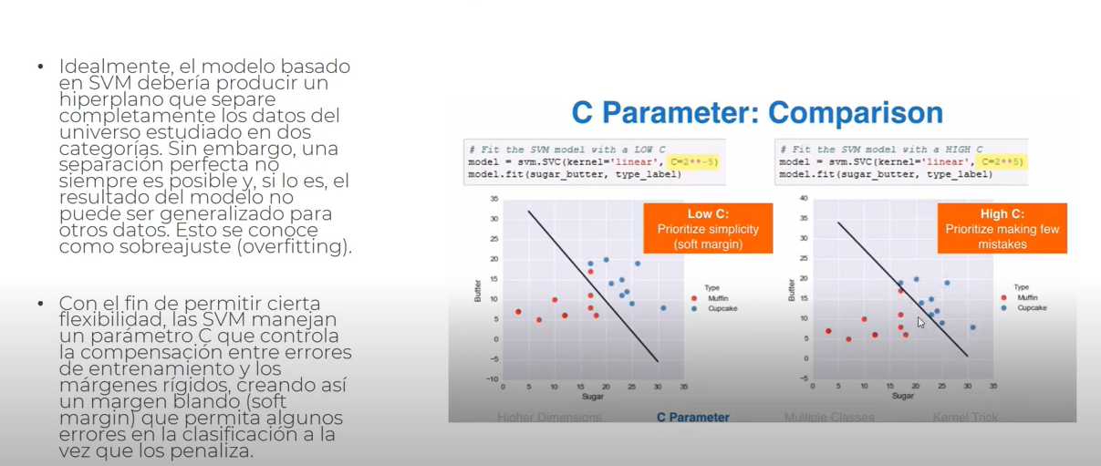
SVM Como clasificador

Slide 9
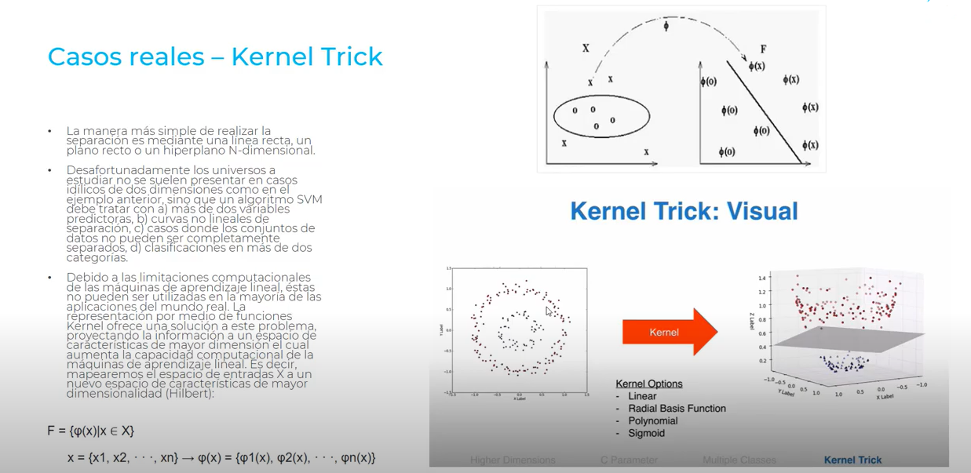
SVM Como clasificador

Slide 10
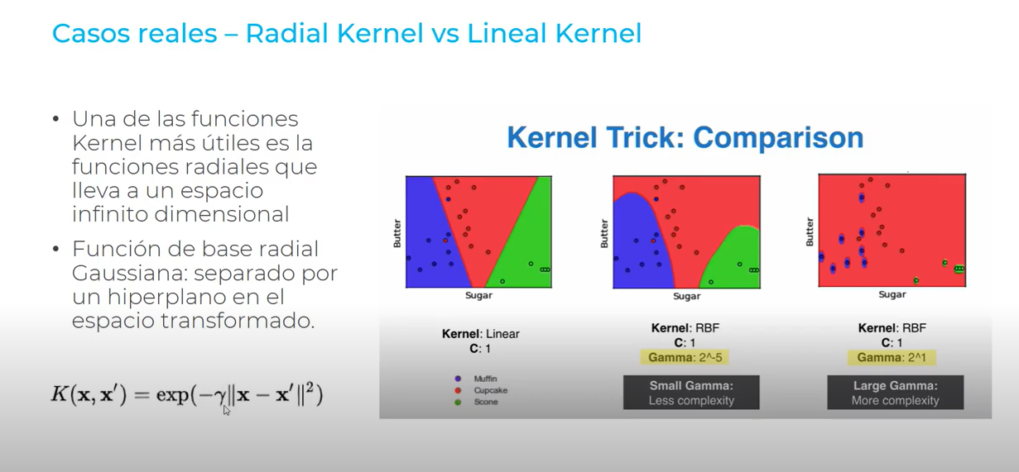
SVM Como clasificador

Slide 11
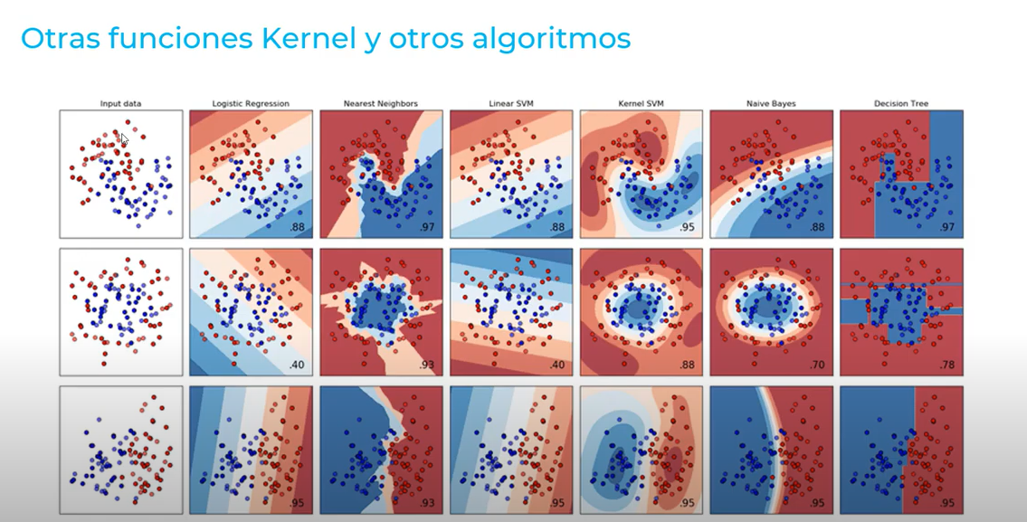
SVM Como clasificador

Slide 12
Librerías en R
install.packages("kernlab")
library(kernlab)
modelo <- ksvm()
install.packages("e1031")
library(e1031)
modelo <- train()
https://rpubs.com/rpizarro/605730

Slide 13
Bibliografía
https://www.youtube.com/watch?v=QoRBenaGzzw
https://rpubs.com/rpizarro/605730

